Slide 1


论文阅读汇报
标题：A Study on Competitiveness Analysis of Ports in Korea and China by Entropy Weight TOPSIS
作者：A Rom KIM 期刊：The Asian Journal of Shipping and Logistics
Notes:
亮亮图文旗舰店 亮亮图文旗舰店
https://liangliangtuwen.tmall.com

Slide 2
目 录
CATALOG
课题现状及发展情况
实验数据及结果
01
03
05
02
04
课题背景及内容
研究思路及过程
解决方案及总结

Slide 3
第一部分
课题背景及内容
PART 01

Slide 4

课题背景及内容
CLICK TO INPUT YOUR TITLE
研究背景
港口重要性：港口作为供应链中的基础运输环节以及国家经济发展的重要推动力，其竞争力对国家工业发展和经济活力有着显著的影响。
当前现状：随着世界航运结构的变化，航运公司为了追求利益，大量部署超大型集装箱船，同时减少挂靠港口数量，港口之间的竞争愈发激烈。

Slide 5
课题背景及内容
CLICK TO INPUT YOUR TITLE
研究内容
中韩竞争：韩国政府推行了以釜山港为中心的东北亚枢纽港策略，希望通过提升港口竞争力来促进国家的经济发展。然而，由于中国港口的快速增长，这一策略的推进面临诸多挑战。
研究内容：通过文献综述确定评估港口竞争力的关键因素，并使用TOPSIS方法比较韩国和中国港口的竞争力，进而提出提升韩国特别是釜山港竞争力的方法。

Slide 6
第二部分
研究现状
PART 02

Slide 7
课题现状及发展情况
CLICK TO INPUT YOUR TITLE
文献综述
港口竞争力的定义：港口竞争力被定义为影响船东和货主选择港口的各种因素，包括港口的吞吐量、设施、地理位置、服务水平等。
评估港口竞争力的方法：
AHP（层次分析法）：通过构建评价体系和判断矩阵，确定各评价因素的相对重要性。
TOPSIS（优劣解距离法）：计算各备选方案与理想最优解及最劣解的距离来进行评价和排名。
DEA（数据包络分析）：通过相对效率评价来确定港口的生产效率和竞争力。
熵权法：通过计算各评价指标的熵值来确定其权重，以减少主观判断的影响。

Slide 8
课题现状及发展情况
CLICK TO INPUT YOUR TITLE
文献综述
综述了大量文献，总结了影响港口竞争力的各种因素，包括：
吞吐量：包括总吞吐量和特定时间段内的增长或下降率。
物理条件：如码头长度、泊位数量、总面积、水深和中心性指标（如接近度、介数和特征向量中心性）。
财务状况：包括总收入、总支出、资产、净收入、价格成本边际、资产回报率和股本回报率等。
总结：
通过文献回顾，调查评估港口竞争力的主要因素。
使用熵权TOPSIS方法比较韩国和中国样本港口的竞争力。
确定提高韩国尤其是釜山港竞争力的方法。

Slide 9
第三部分
方法论
PART 03

Slide 10
研究思路及过程
CLICK TO INPUT YOUR TITLE
方法论
研究对象：韩国（釜山、光阳、仁川）港口和中国（大连、广州、宁波、青岛、上海、深圳、天津）港口。
通过文献回顾，确定评估港口竞争力的相关指标：
吞吐量指标：吞吐量以及吞吐量增/减率。
物理指标：泊位长度、泊位数量、总面积、深度等。
财务指标：总收入、总支出、资产、净收入、净收入增减率、PCM（价格成本利润率）、ROA（资产回报率）、ROE（股本回报率）。
使用TOPSIS方法，这是一种多标准决策分析方法，通过比较选项与理想解的距离来进行排名。
采用熵权法确定各评价标准的客观权重，以减少主观影响。

Slide 11
第四部分
实验结果
PART 04

Slide 12
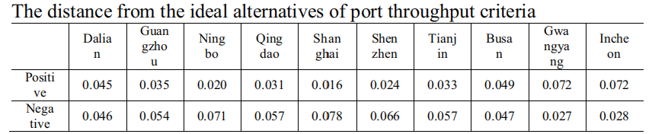
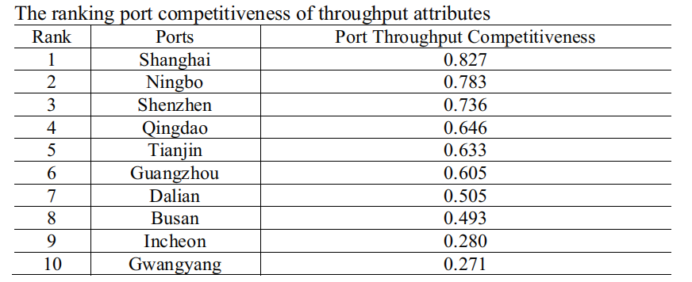
实验数据及结果
CLICK TO INPUT YOUR TITLE
一.港口吞吐量竞争力

Slide 13
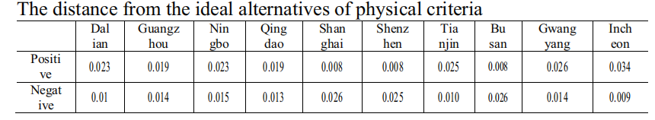
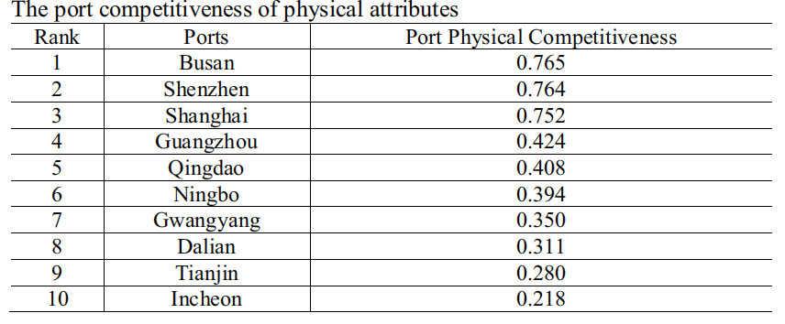
实验数据及结果
CLICK TO INPUT YOUR TITLE
二.港口物理指标竞争力

Slide 14
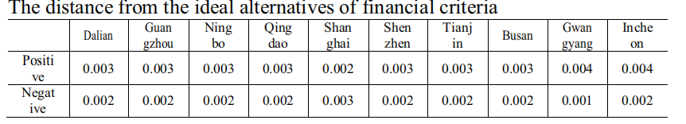
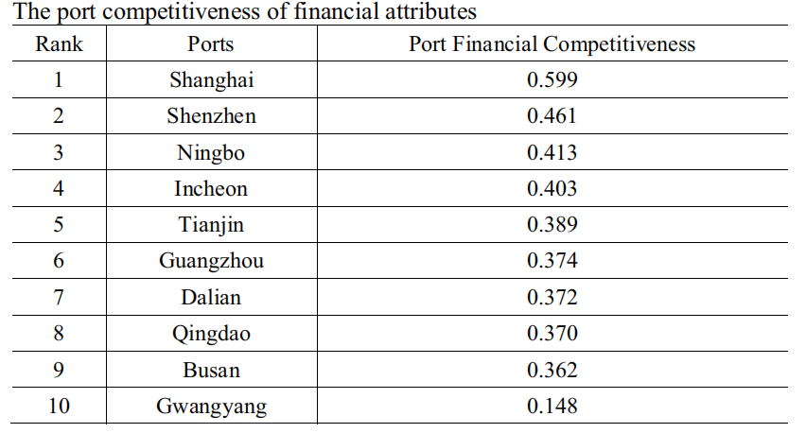
实验数据及结果
CLICK TO INPUT YOUR TITLE
三.港口财务指标竞争力

Slide 15
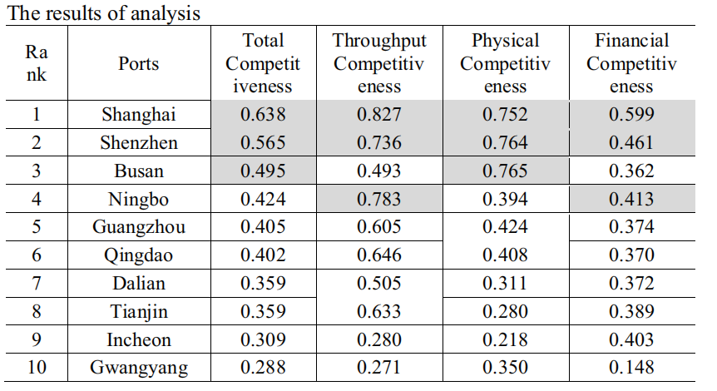
实验数据及结果
CLICK TO INPUT YOUR TITLE
四.港口综合竞争力

Slide 16
第五部分
总结与讨论
PART 05

Slide 17
总结与讨论
CLICK TO INPUT YOUR TITLE
总结
中国港口的竞争力：研究发现中国港口由于经济成长和持续投资，在吞吐量、港口设施和财务部分迅速增长。
韩国港口的挑战：韩国港口在各个类别的竞争力中相对较低，尤其是在财务方面，由于釜山北港的重建和新港的开发导致关税竞争，釜山港的竞争力受到了影响。
提升竞争力的策略：
釜山港口管理局采取了多种措施来提高竞争力，包括吸引中转货物、改善物流环境和进行疏浚作业。
需要通过更详细的分析实施选择和集中策略，建立釜山和光阳港的不同角色，并准备港口综合系统。

Slide 18
谢
观
看
谢
Notes:
亮亮图文旗舰店 亮亮图文旗舰店
https://liangliangtuwen.tmall.com

